Slide 2
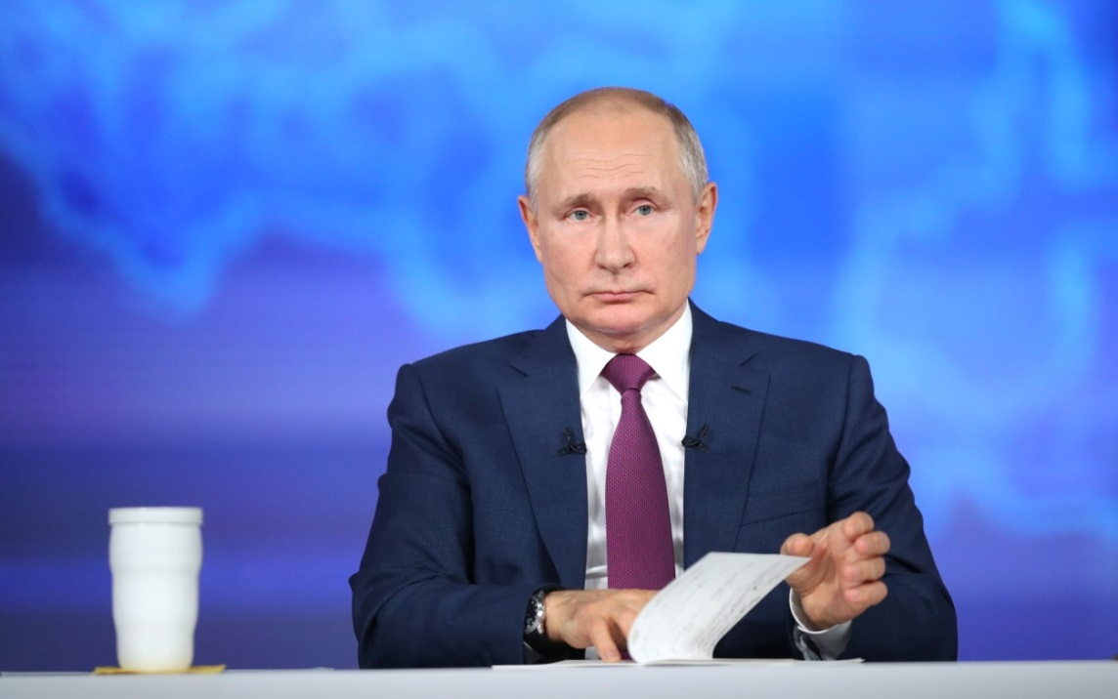
Прямая линия
Владимира Путина
30 июня 2021 года
Президент РФ В.В. Путин:
«Можно будет посещать концертные залы, музеи, выставочные залы. И очень рассчитываю на то, что молодые люди воспользуются этой новой возможностью и смогут посещать не только свои региональные, но и общероссийские учреждения культуры. Многие хотят приобщаться к нашему культурному наследию… они смогут это сделать. В данном случае за счёт государства».

Slide 8
Проект «Пушкинская карта»
Подача заявки на оформление «Пушкинской карты» на портале «Госуслуги» - с 1 сентября
Афиша мероприятий - на портале PRO.Культура.РФ и в приложении «Госуслуги.Культура»

Slide 11
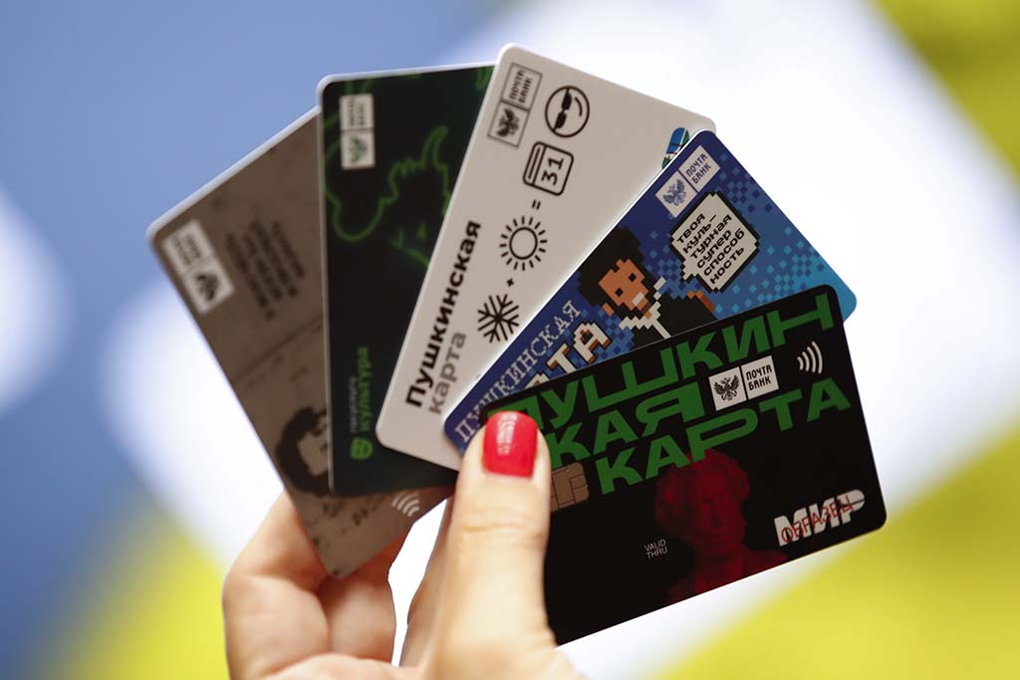
Спасибо за внимание!

